Slide 1


Ataques Blockchain: Da DAO ao Phishing Moderno
Explorando vulnerabilidades históricas e técnicas avançadas de engenharia social

Slide 2

O Ataque à DAO: O Hack que Dividiu o Ethereum
1
Junho 2016
Exploração da vulnerabilidade de reentrância
$60 milhões roubados
2
Hard Fork
Decisão controversa da comunidade
Reversão das transações
3
A Divisão
ETH: chain revertida
ETC: chain original

Slide 3

Consequências do Ataque
Ethereum (ETH)
Ethereum Classic (ETC)
Transações revertidas
Fundos recuperados
Chain original preservada
Maior adoção
Código é lei
Prioriza consenso social
Imutabilidade absoluta
Menor capitalização

Slide 4




Phishing em Blockchain: Definição
Engenharia Social
Alvos Cripto
Imitação
Manipulação psicológica para roubar credenciais e chaves privadas
Carteiras digitais, seeds phrases, transações maliciosas
Endereços falsos que parecem legítimos à primeira vista

Slide 5




Vetores de Ataque Phishing
E-mails Falsos
Sites de exchanges falsas
Sites Clonados
URLs similares a plataformas reais
Address Poisoning
Endereços visualmente idênticos

Slide 6
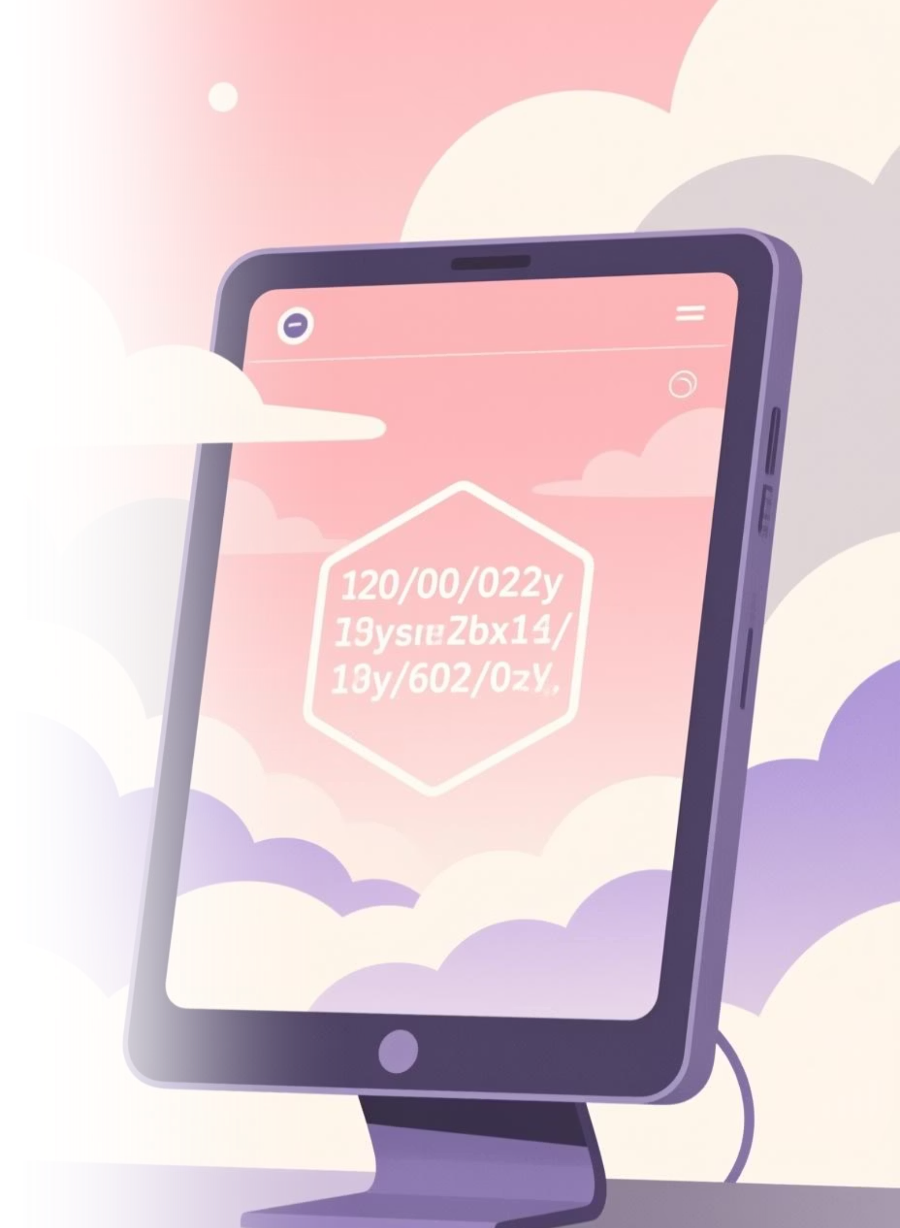
Vanity Address: Criando Endereços Personalizados
01
Geração de Chaves
Criação massiva de pares de chaves público-privadas
02
Padrão de Busca
Filtrar endereços com caracteres iniciais e finais desejados
03
Match Parcial
Selecionar endereço que corresponde aos primeiros 4-6 e últimos 4-6 caracteres
04
Exploração
Usar endereço falso para confundir vítimas

Slide 7
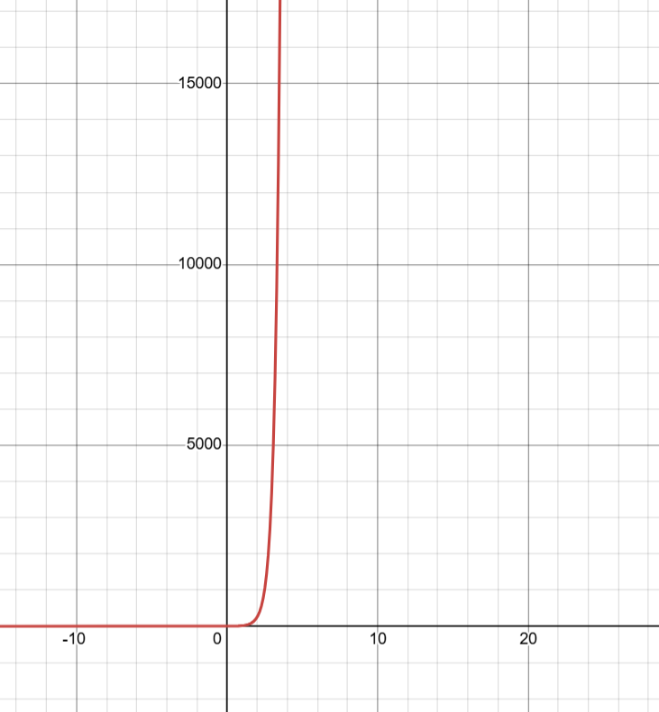
Vanity Address: Criando Endereços Personalizados
01
Geração de Chaves
Criação massiva de pares de chaves público-privadas
02
Padrão de Busca
Filtrar endereços com caracteres iniciais e finais desejados
03
Match Parcial
Selecionar endereço que corresponde aos primeiros 4-6 e últimos 4-6 caracteres
04
Exploração
Usar endereço falso para confundir vítimas

Slide 8
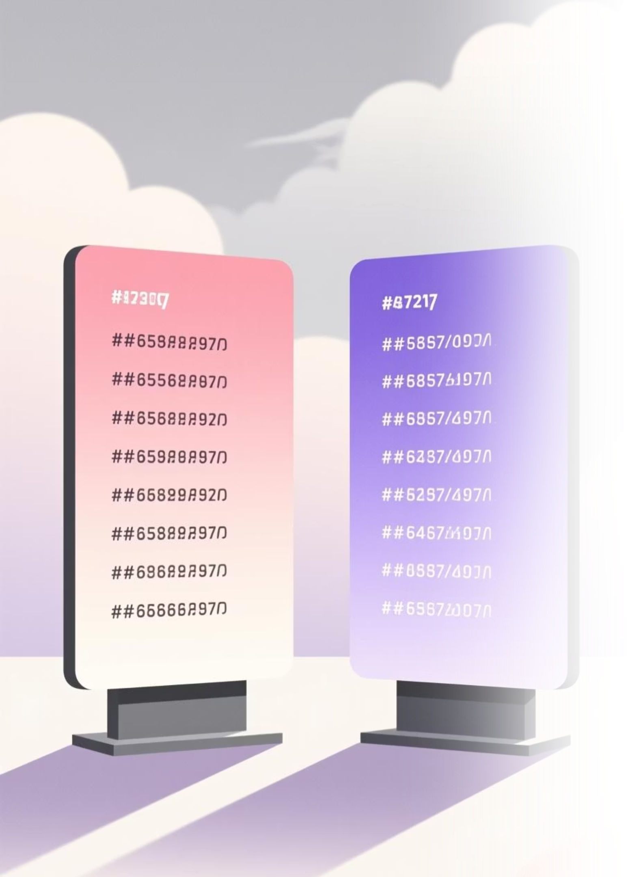
Exemplo: Address Poisoning Attack
1
2
Endereço da Vítima
Endereço do Atacante
0x1A2B...78CD
0x1A2B...78CF
Vítima usa frequentemente este endereço
Gerado para imitar início e fim
3
Confusão Visual
Usuários verificam apenas início/fim do endereço no histórico

Slide 9

Exploração ERC-20: Zero Token Transfer
A Vulnerabilidade
Padrão ERC-20 permite envio de 0 tokens de qualquer endereço para qualquer outro
Sem gasto de gas, sem validação de propriedade

Slide 10
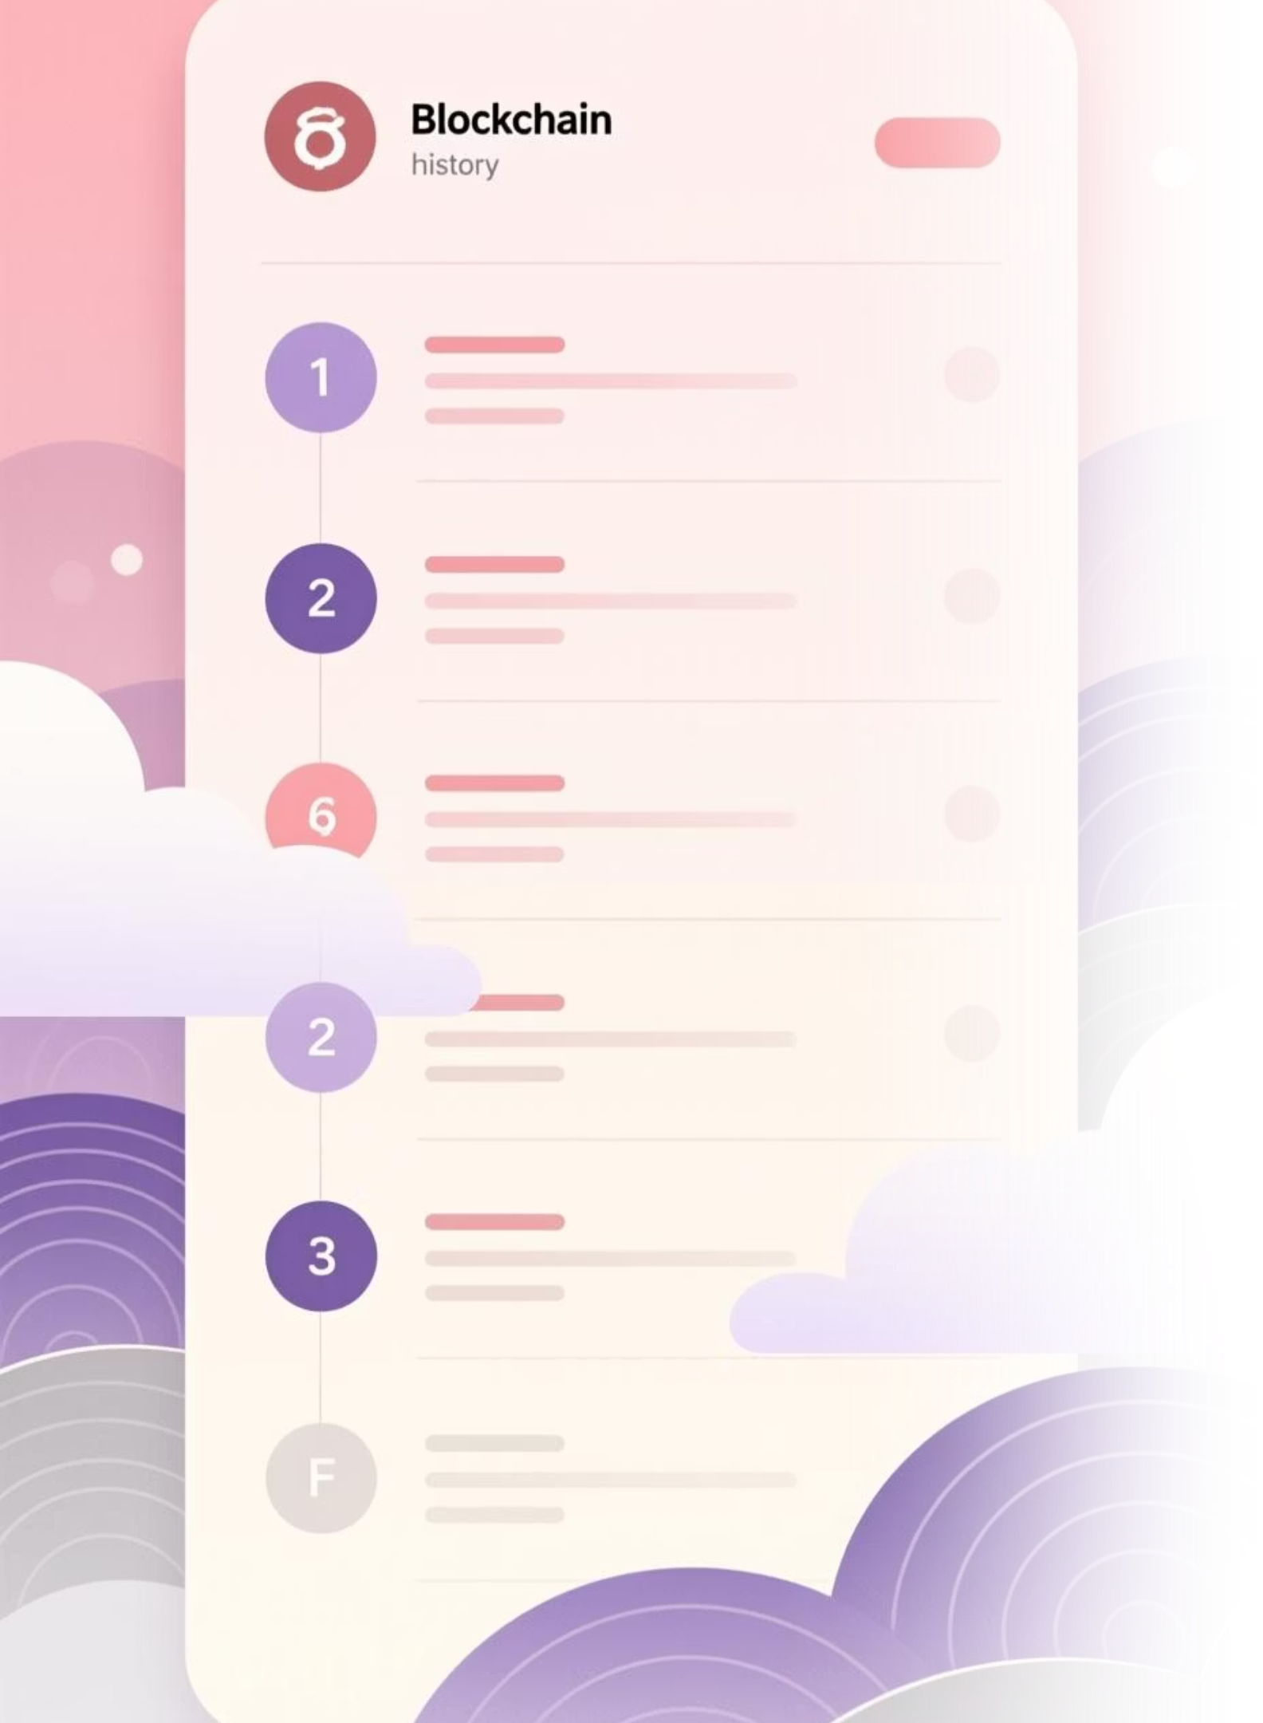



Ataque Phishing com Zero Transfers
Monitoramento
Atacante identifica transações legítimas da vítima na blockchain
Envio de 0 Tokens
Envia 0 tokens do endereço falso para a vítima
Histórico Poluído
Endereço falso aparece no histórico da carteira
Cópia Acidental
Vítima copia endereço errado do histórico e envia fundos reais

Slide 11

Medidas de Proteção
✓ Verificação Completa
✓ Whitelisting
Sempre conferir todos os caracteres do endereço
Salvar endereços confiáveis em lista segura
✓ Transações Teste
✓ Carteiras Seguras
Enviar pequeno valor antes de grandes transferências
Usar hardware wallets e autenticação multi-fator

